Slide 1
JUST BURGERS
Campagna Pubblicitaria Digitale
Nuova Esperienza Mobile & Delivery

Slide 2
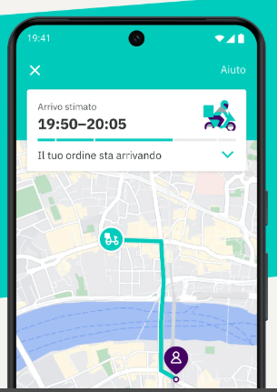
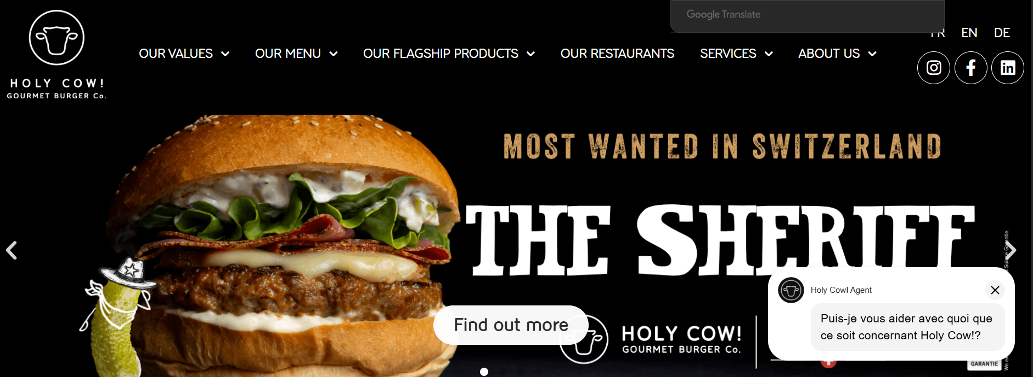
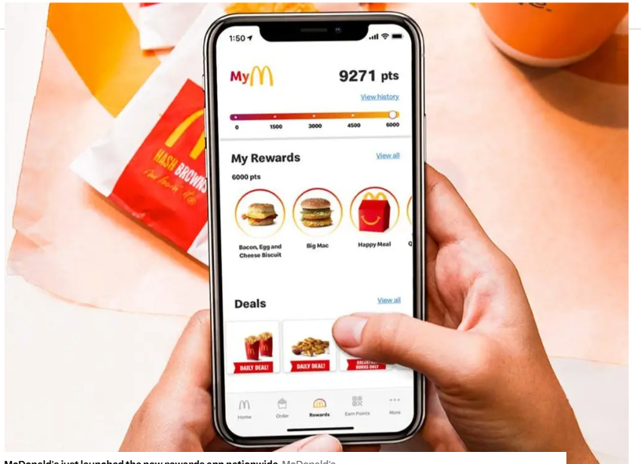
Vision del Progetto
La nostra idea
L’app non sarà solo uno strumento per ordinare cibo.
Diventerà:
un punto di contatto costante con il cliente
una piattaforma di comunicazione
uno spazio interattivo per eventi e promozioni
un sistema intelligente di delivery e prenotazioni
Concept chiave
“Creare relazione tra brand e cliente attraverso un’esperienza digitale moderna.”
_Filosofia promozionale_
Rifiuta logiche di svalutazione del prodotto o sconti aggressivi tipici del fast-food di massa. Ogni combinazione o proposta temporanea risponde a criteri di trasparenza, etica della filiera e valorizzazione della materia prima locale, intercettando un pubblico consapevole e attento alla qualità.
PIANO DI MARKETING TERRITORIALE & COMMUNITY ENGAGEMENT:"JUST BURGER"
L'obiettivo di questa strategia è unire l'identità regionale del brand a dinamiche di fidelizzazione digitali (Gamification) e a un forte coinvolgimento della community sui canali social attraverso la flotta itinerante.

Slide 3
Prima slide vision qualcosa di stilistico, citazione ecc..

Slide 4
Cosa ha ispirato servizio delivery

Slide 5
Cosa ha ispirato in generale brand awereness

Slide 6
Obiettivi della Campagna
Obiettivi principali
Startegie di marketing
Servizio delivery
Rinnovamento sito e collegamento ai social

Slide 7
Strategie social
Filosofia promozionale
Il territorio
Strategia social
Promozioni e sales incentives

Slide 8
Filosofia promozionale

Slide 9
Il territorio

Slide 10
Strategia social

Slide 11
Promozioni e sales incentives

Slide 12
Servizio delivery

Slide 13
Rinnovamento sito e collegamento ai social
Struttura del sito web
Possibilità di ordinare online
Mappa negozi
Collegamento diretto con i vari social

Slide 14
Struttura del sito web

Slide 15
Possibilità di ordinare online

Slide 16
Mappa negozi

Slide 17
Collegamento diretto con i vari social

Slide 18
Vantaggi competitivi

Slide 19
Risultati attesi

Slide 20
conclusioni

Slide 21
Struttura dell’Applicazione
Architettura dell’app mobile
L’app sarà composta da diverse sezioni principali:
Home interattiva
Newsletter
Notizie e aggiornamenti
Storytelling del brand
Delivery
Prenotazioni tavolo
Eventi e countdown
Promozioni geolocalizzate
Esperienza
Design fluido con home scrollabile in singola pagina.

Slide 22
Home Page Dinamica
Home moderna e scorrevole
La homepage sarà organizzata in sezioni verticali:
Parte iniziale
Banner pubblicitari
Countdown eventi
Newsletter
Promo stagionali
Parte centrale
Aperture store
News del ristorante
Aggiornamenti menu
Patch notes
Parte finale
Approfondimenti e storytelling
Sezione delivery
Accesso rapido ordini

Slide 23
Newsletter e Comunicazione
Sistema Newsletter
La newsletter avrà il compito di:
mantenere il contatto con il cliente
promuovere offerte
annunciare eventi
pubblicizzare nuovi prodotti
Strumenti utilizzati
notifiche push
email marketing
campagne social integrate
Risultato atteso
Maggiore engagement e ritorno utenti.

Slide 24
Storytelling del Brand
Raccontare il ristorante
Una sezione dedicata alla storia del brand:
storia del ristorante
fondatori
valori aziendali
qualità ingredienti
storie dei prodotti
Obiettivo
Creare un legame emotivo con il cliente.

Slide 25
Sistema Delivery
Delivery integrato
L’app includerà:
ordinazione rapida
tracking ordine
gestione consegne
pagina dedicata al delivery
Integrazione esterna
Collaborazione con piattaforme come:
Deliveroo
Uber Eats
Glovo
Vantaggi
maggiore visibilità
aumento ordini
espansione del pubblico

Slide 26
Countdown ed Eventi
Marketing basato sull’hype
Sistema di countdown per:
aperture nuovi store
lancio nuovi panini
prodotti stagionali
eventi speciali
Esempi
Halloween Edition
Summer Burger Event
Weekend Promo
Obiettivo
Creare attesa e coinvolgimento.

Slide 27
Prodotti Stagionali
Campagne temporanee
Introduzione di:
menu stagionali
prodotti limitati
collaborazioni speciali
Benefici
aumento curiosità
ritorno frequente degli utenti
crescita delle vendite periodiche

Slide 28
Geolocalizzazione e Personalizzazione
Marketing intelligente
L’app personalizzerà contenuti in base alla posizione.
Esempi
promozione prodotti locali
offerte dedicate ai singoli store
menu regionali
Risultato
Esperienza più vicina al cliente e maggiore conversione.

Slide 29
Prenotazioni Smart
Prenotazione tavolo digitale
Funzioni:
prenotazione direttamente da app
scelta orario
gestione eventi speciali
piatti esclusivi prenotabili
Obiettivo
Migliorare comfort ed esperienza utente.

Slide 30
Strategia Social e Pubblicitaria
Comunicazione digitale
La campagna utilizzerà:
Instagram
TikTok
Facebook
influencer marketing
notifiche push
Focus
Creare contenuti virali e campagne sponsorizzate.

Slide 31
Esperienza Utente
UX/UI moderna
Caratteristiche:
design intuitivo
animazioni fluide
navigazione semplice
esperienza mobile-first
Ispirazione
Interfacce moderne stile:
McDonald's
Deliveroo

Slide 32
Tecnologie Utilizzate
Stack tecnologico
Frontend
React Native
Flutter
Backend
Node.js
Spring Boot Java
Database
MySQL
PostgreSQL
Cloud & notifiche
Firebase
servizi cloud dedicati

Slide 33
Vantaggi Competitivi
Perché il progetto è innovativo
Non solo delivery
L’app crea relazione continua col cliente.
Esperienza personalizzata
Contenuti dinamici e geolocalizzati.
Marketing integrato
Eventi, countdown, social e promo in un unico ecosistema.
Fidelizzazione
Il cliente torna per vivere un’esperienza, non solo per ordinare.

Slide 34
Risultati Attesi
Obiettivi finali
aumento notorietà del brand
crescita ordini delivery
incremento fidelizzazione
maggiore presenza digitale
miglioramento esperienza cliente
Visione finale
“Trasformare il ristorante in un brand digitale moderno e interattivo.”

Slide 35
Conclusione
Il futuro della ristorazione digitale
Questa campagna punta a creare:
innovazione
coinvolgimento
esperienza personalizzata
connessione continua col cliente
Risultato finale
Un’app moderna capace di unire:
ristorante
marketing
delivery
community
tecnologia
in un’unica piattaforma digitale.

